Slide 1







Перенашивание
беременности

Slide 2

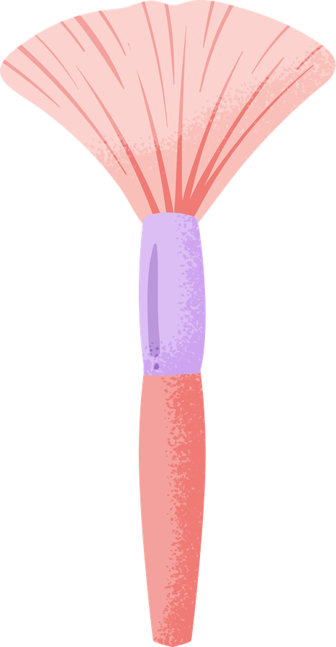
Понятие
Перенашивание беременности — это состояние, при котором беременность продолжается дольше установленного срока и сопровождается признаками перезрелости плода и изменениями плаценты.
  Нормальная продолжительность беременности составляет примерно 40 недель.
  Переношенной обычно считают беременность, продолжающуюся 42 недели и более (294 дня) от первого дня последней менструации.
  Беременность сроком 41 неделя и 6 дней называют поздним доношенным сроком. Риски уже могут повышаться, хотя это ещё не перенашивание в строгом смысле.

Slide 3


Причины и факторы риска
Точные причины перенашивания беременности не всегда удаётся установить. Возможные факторы:
  Гормональные нарушения
  Эндокринные заболевания
  Нарушения со стороны центральной нервной системы, влияющие на регуляцию родов.
  Наследственная предрасположенность
  Ошибочное определение срока беременности

Slide 4


Что происходит с плацентой и плодом?
При продолжении беременности после предполагаемого срока могут возникать изменения, связанные с уменьшением функциональных резервов плаценты.
  Плацента: может снижаться её способность обеспечивать плод кислородом и питательными веществами.
  Околоплодные воды: их количество может уменьшаться.
  Плод: повышается риск кислородного голодания (гипоксии).
  Рост плода: ребёнок может стать крупным, что затрудняет прохождение через родовые пути.
Эти изменения возникают не у каждой женщины, но требуют наблюдения за состоянием плода

Slide 5



Признаки переношенной беременности
К признакам, которые могут указывать на перенашивание, относятся:
  Отсутствие родов после 42 недель беременности.
  Уменьшение объёма околоплодных вод.
  Сухая, шелушащаяся кожа ребёнка после рождения.
  Отсутствие или малое количество первородной смазки.
  Плотные кости черепа и уменьшение выраженности родничков.
  Длинные ногти у новорождённого.
Важно: внешний вид ребёнка после рождения может указывать на переношенность, но диагноз устанавливают с учётом срока беременности и результатов обследований

Slide 6


Диагностика перенашивания
Для оценки срока беременности и состояния плода используют несколько методов.
  Сбор анамнеза: выясняют дату последней менструации, особенности цикла и результаты ранних УЗИ.
  УЗИ: оценивают количество околоплодных вод, размеры и положение плода.
  КТГ (кардиотокография): регистрируют сердцебиение плода и его связь с двигательными реакциями.
  Оценка шейки матки: определяют её зрелость и готовность к родам.
  Осмотр акушера-гинеколога: оценивают состояние матери и выбирают дальнейшую тактику.

Slide 7


Осложнения для плода и новорождённого
1. Гипоксия плода
Недостаточное поступление кислорода может привести к нарушению состояния плода во время беременности или родов.
2. Крупный плод (макросомия)
Повышается риск затруднённого прохождения ребёнка через родовые пути и родовой травмы.
3. Аспирация мекония
При попадании мекония в дыхательные пути ребёнка могут развиться дыхательные нарушения.

Slide 8

Осложнения для матери
Перенашивание беременности может повышать вероятность:
  Слабости родовой деятельности.
  Затяжных родов.
  Травм родовых путей.
  Оперативного родоразрешения, включая кесарево сечение.
  Послеродового кровотечения.
Одной из причин осложнений может быть крупный размер плода, а также особенности течения родов. При этом перечисленные осложнения возникают не у всех женщин.

Slide 9


Тактика ведения беременности
Основная задача врача — своевременно определить, безопасно ли продолжать беременность или необходимо родоразрешение.
  До 41 недели: при нормальном состоянии матери и плода возможно наблюдение по индивидуальному плану.
  С 41 недели: рекомендуется обсудить индукцию родов — искусственное начало родовой деятельности.
  При ожидании родов: контролируют состояние плода, в том числе с помощью КТГ и УЗИ по показаниям.
  При признаках неблагополучия: решают вопрос о срочном родоразрешении.

Slide 10

Способы родоразрешения
Выбор способа родоразрешения зависит от состояния плода, готовности шейки матки и наличия акушерских показаний.
Индукция родов
Искусственное начало родовой деятельности с помощью медикаментозных или механических методов. Применяется при отсутствии противопоказаний к вагинальным родам.
Кесарево сечение
Оперативное родоразрешение при наличии показаний, например при остром неблагополучии плода или противопоказаниях к естественным родам

Slide 11
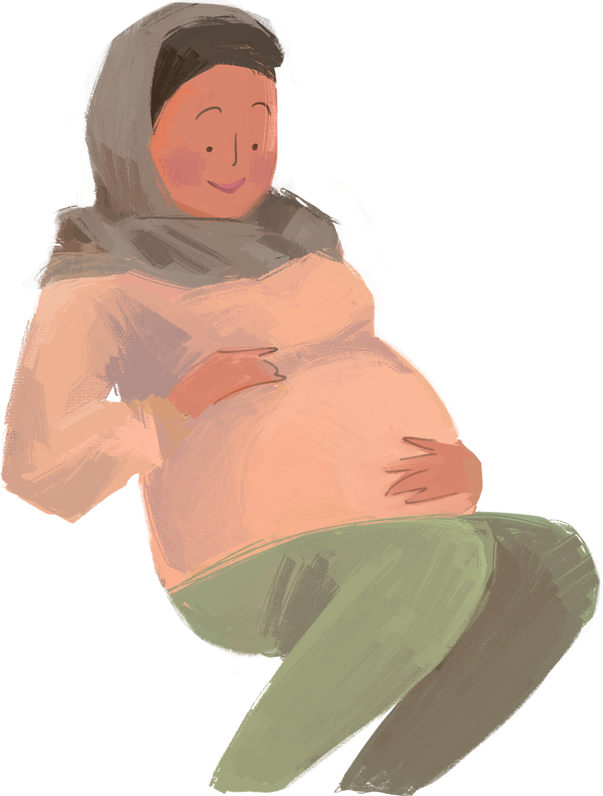
Профилактика и заключение
Профилактика и своевременное выявление:
  Ранняя постановка на учёт по беременности.
  Точное определение срока беременности, желательно с помощью УЗИ в первой половине беременности.
  Регулярные осмотры акушера-гинеколога.
  Контроль шевелений плода и своевременное обращение при их уменьшении.
  Обсуждение сроков и способа родоразрешения с врачом.
Вывод: перенашивание беременности требует внимательного наблюдения, поскольку с увеличением срока могут возрастать риски для матери и ребёнка. Своевременная диагностика и правильно выбранная тактика родоразрешения помогают снизить вероятность осложнений.

